Slide 1
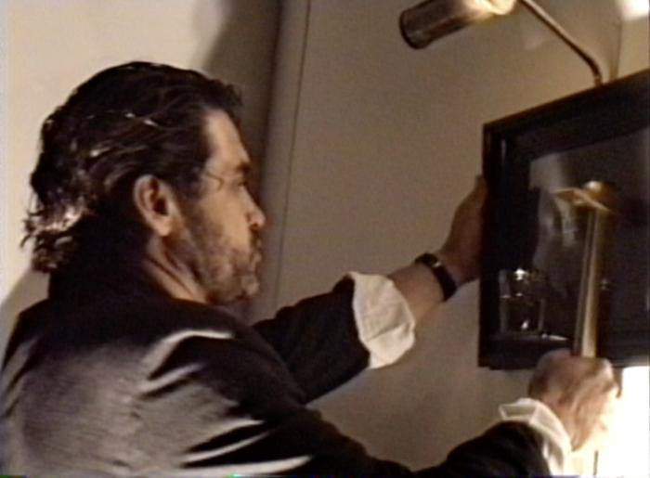
Diré Tu Nombre (GD-O-0090)

Slide 2
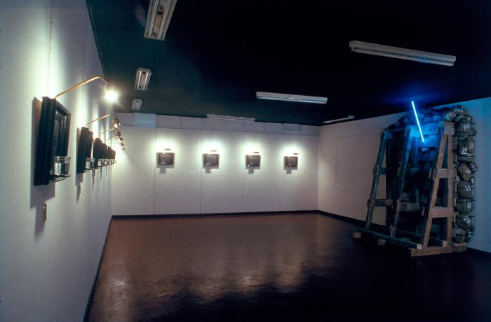
Lonquén (GD-O-0089)
Instalación que consta de serie de 14 marcos de madera lacada negra dispuestos en línea al muro de la sala. Dichos marcos se autoiluminan por lámparas de bronce y una luz tenue; en el campo del cuadro se ve una lija al agua negra y encima de ésta, serigrafiado en el vidrio, un texto en el que se lee: “EN ESTA CASA EL 12 DE ENERO DE 1989 LE FUE REVELADO A GONZALO DÍAZ EL SECRETO DE LOS SUEÑOS” Esta frase parafrasea la famosa carta escrita por Freud a su amigo Fliess. Cada uno de los marcos tiene una repisa que nace de la misma moldura y que sostiene un vaso de vidrio con agua; los marcos están numerados del 1 al 14 con números romanos de bronce montados al muro, bajo éstos. Junto a esta serie de cuadros o “vía crucis” se ha construído una estructura de cuartones de pino que sostiene gran cantidad de piedras bolones de río rubricadas con números blancos. Un tubo de argón se ha instalado en un costado de la estructura.

Slide 3
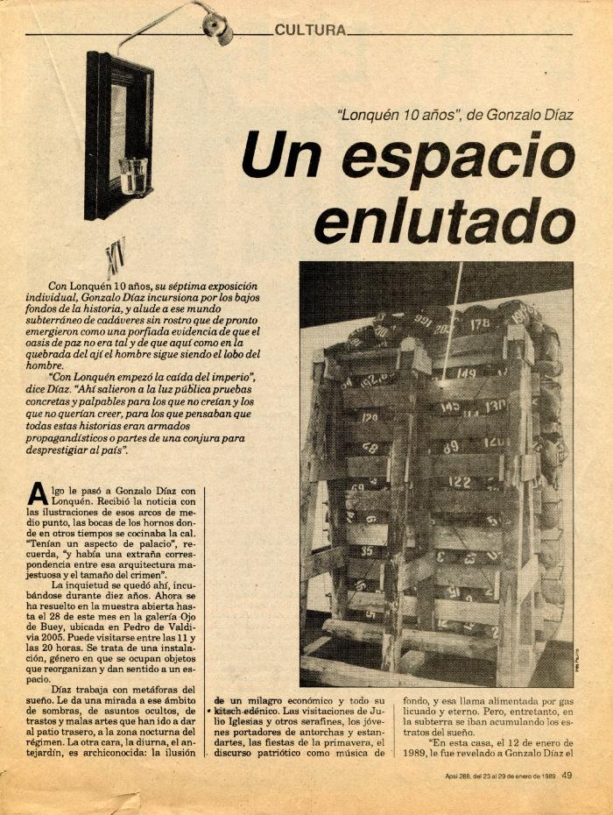
Lonquén 10 años de Gonzalo Díaz: un espacio enlutado (GD-D-00432)

Slide 4
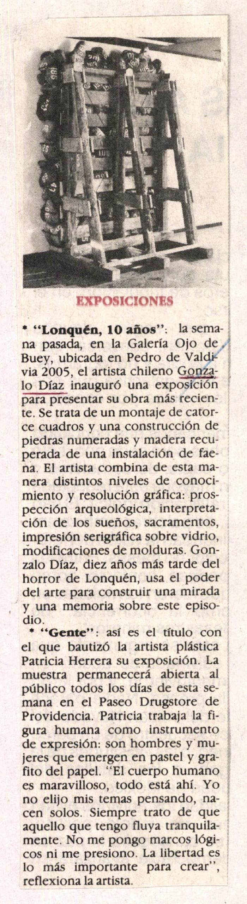
Exposiciones (GD-D-00431)

Slide 5
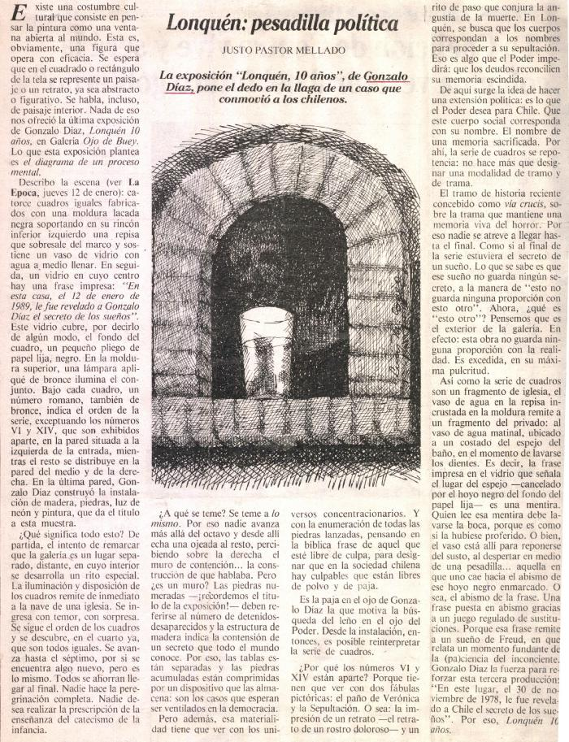
Lonquén: pesadilla política (GD-D-00430)

Slide 6
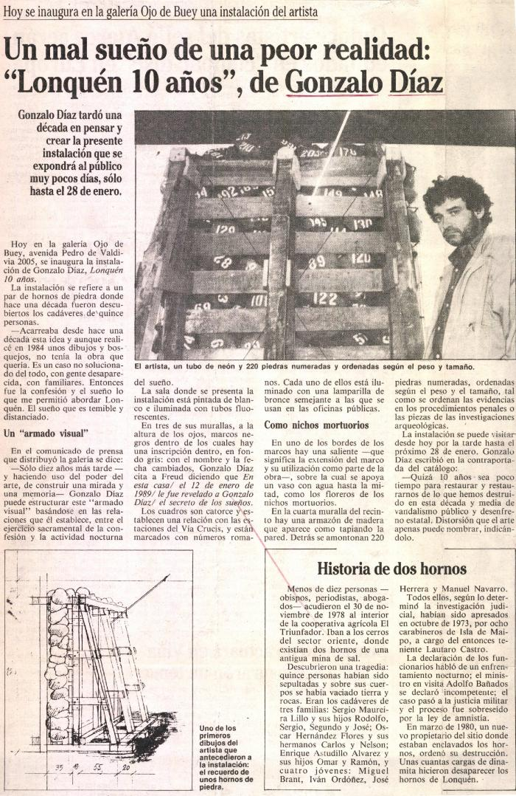
Un mal sueño de una peor realidad: Lonquén 10 años de Gonzalo Díaz (GD-D-00429)

Slide 7
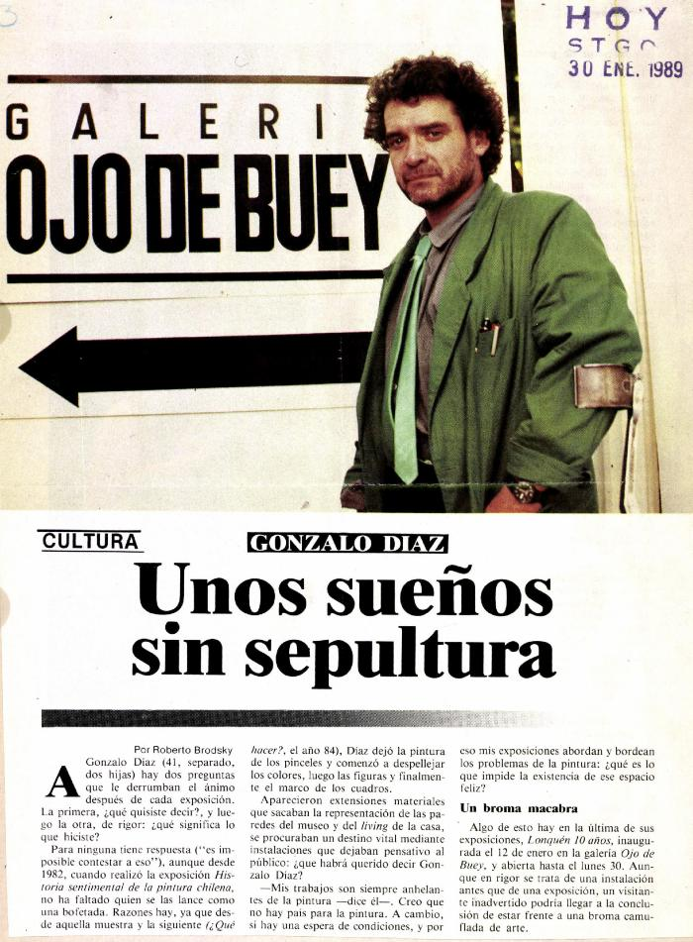
Unos sueños sin sepultura (GD-D-00428)

Slide 8
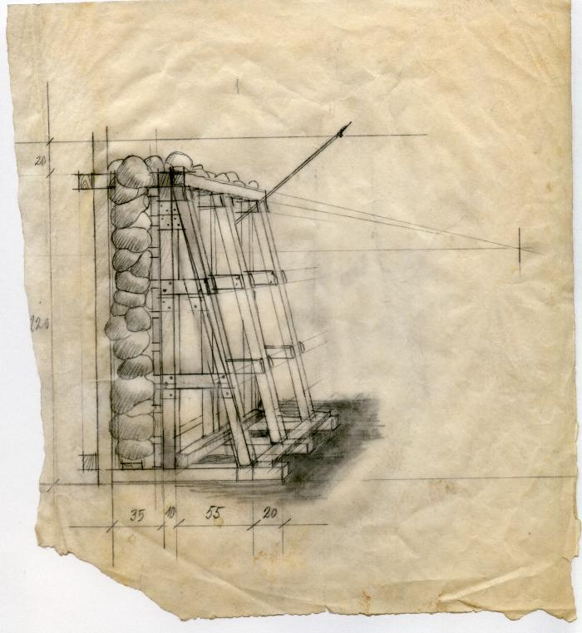
Esquema de andamio de Lonquén para el maestro (GD-D-00356)

Slide 9
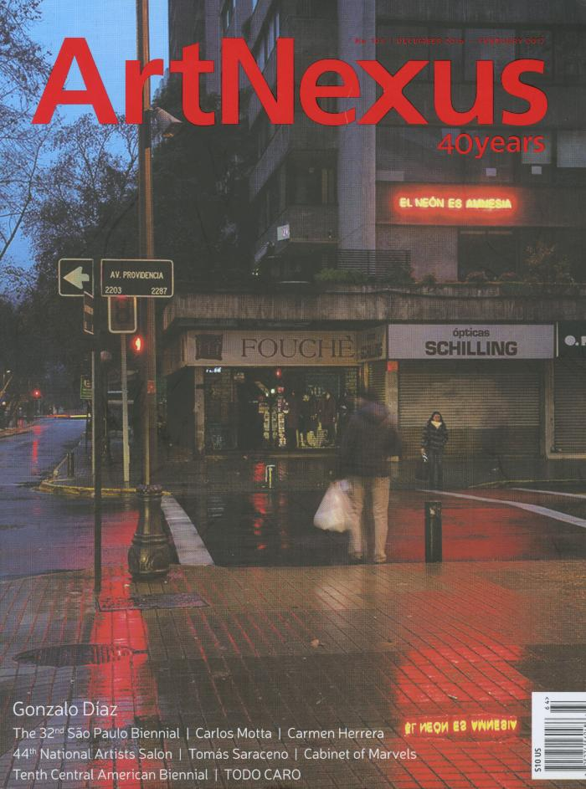
Revista Art Nexus Nº 103 (GD-D-00291)

Slide 10

Revista de Crítica Cultural Nº 29/30, Arte y política desde 1960 en Chile (GD-D-00219)

Slide 11

Número Quebrado Nº 2 (GD-D-00099)

Slide 12
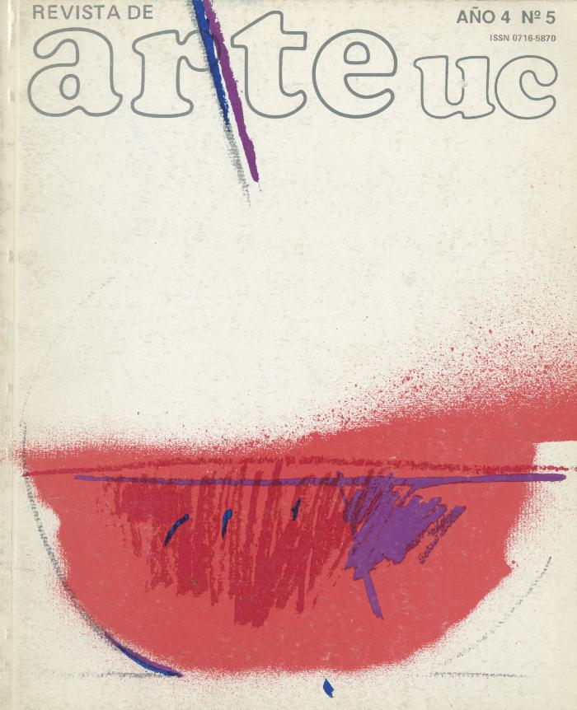
Revista de Arte UC Nº 5, año 4 (GD-D-00098)

Slide 13

Guion de la performance Diré Tú Nombre (GD-D-00095)

Slide 14
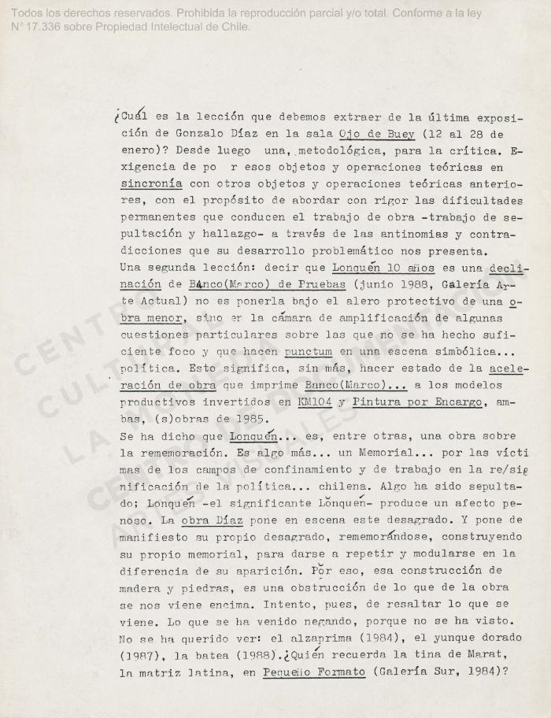
Sin título (GD-D-00094)

Slide 15
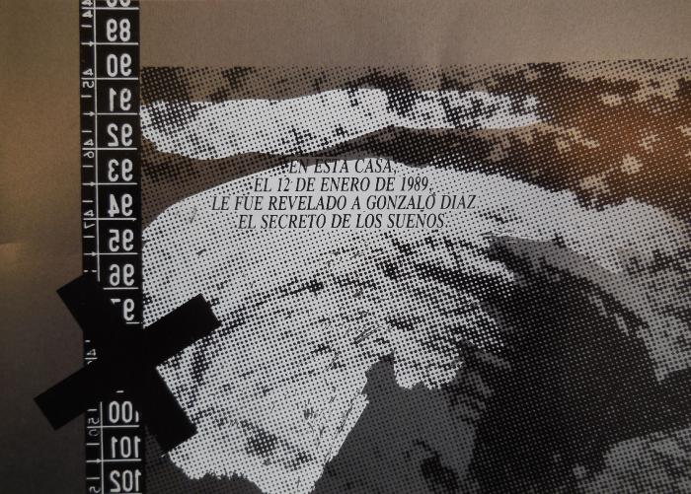
Lonquén 10 años (GD-D-00093)

Slide 16

Gonzalo Díaz. Lonquén 10 años (GD-D-00092)

Slide 17
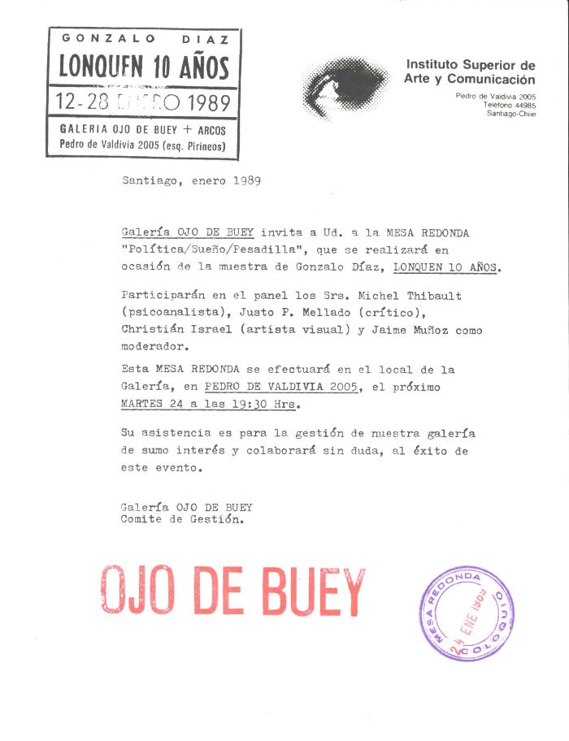
Invitación a la mesa redonda: Política/Sueño/Pesadilla con ocasión de la muestra Lonquén 10 años (GD-D-00091)

Slide 18
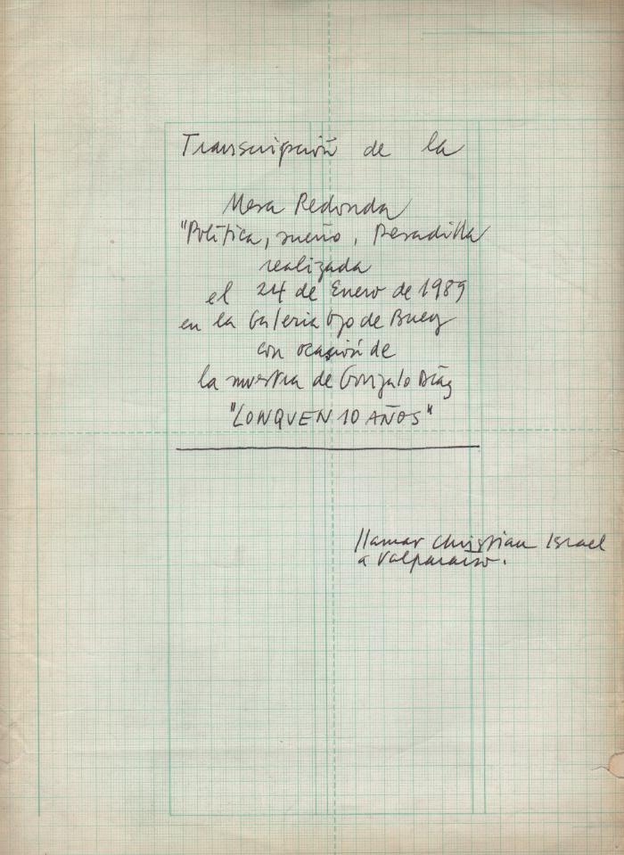
Transcripción de la Mesa Redonda Política, Sueño, Pesadilla relaizada el 24 de enero de 1989 en la galería Ojo de Buey con ocasión de la muestra de Gonzalo Díaz Lonquén 10 años (GD-D-00090)

Slide 19

Ojo de Buey Nº 3 (GD-D-00089)

Slide 20

Lonquén 10 años (GD-D-00088)

Slide 21

Sueños Privados, Ritos Públicos (GD-D-00087)

